Slide 1
SLT i Bergen
Hvilke planer har Bergen kommune
Hvordan samordnes de ulike tiltakene i forebyggende arbeid i Bergen kommune

Slide 2
Agenda
SLT modellen - organisering og status
Samhandlingsmodell på tre nivåer
Mandat, strategier og handlingsprogram
To SLT koordinatorer
Fokus, tiltak og samordning av forebyggende arbeid
Levekår
Skoleprosjektet
SLT som knutepunkt for fattigdomsmidler
Andre eksempler; ungdom og utfordringer
Kort presentasjon av planene
SLT-fokus
Forebyggende fokus
Innspill til SLT fra gruppen

Slide 3
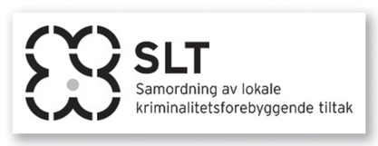
SLT – nasjonal modell
«Samordning av Lokale rus- og kriminalitetsforebyggende Tiltak for barn og unge»
Ny forankring i kommune (flere byrådsavdelinger) og politi (flere stasjoner)
Tydeligere mandat, strategier og handlingsprogram for SLT arbeidet i kommunen
SLT-modellen er en samhandlingsmodell som organiseres gjennom tre nivåer.
Oppstart igjen på tre nivå 2017
Politirådet - styringsgruppe
Sentralt fagråd - Det koordinerende nivået
Ressursgrupper (en i hver bydel) - Ledere fra enheter som arbeider direkte med barn og unge
Hensikt
Oppnå felles problemforståelse, avdekke behov, samordne og synliggjøre tiltak/ressurser/kunnskap og kompetanse og initierer tiltak i SLT-nettverket.
Skape felles strategier i byområder og samordne kommune med politi, næringsliv og frivillige organisasjon.
Notes:
Hensikten er å samordne tiltakene/tilbudene på de ulike forebyggingsarenaene og få mer effekt ut av eksisterende tiltak, gjennom at forskjellige etater og aktører støtter og utfyller hverandre i sitt arbeid.
SLT-modellen skal skape felles strategier for hvordan byområder kan samordne tiltak, ressurser, kunnskap og kompetanse mellom politiet, kommunen, næringsliv og frivillige organisasjoner.
SLT-modellen er en samhandlingsmodellsom organiseres gjennom tre nivåer.
De tre nivåene sørger for å fordele ansvaret for styring, koordinering og utføring av det forebyggende arbeidet:
Politirådet - Det styrende nivået med lokale toppledere fra kommunen og politiet i Bergen
Sentralt fagråd - Det koordinerende nivået med representanter fra etater/avdelinger som tar rus og kriminalitetsforebyggende hensyn for barn og unge, nære samarbeidspartnere og politiet i Bergen.
Ressursgrupper (en i hver bydel) - Ledere fra enheter/tjenester som arbeider direkte med barn og unge i kommune, politi eller frivillig sektor
Bergen kommune må opprette et internt samarbeidsforum for de byrådsavdelinger som tar rus og kriminalitetsforebyggende hensyn for barn og unge. Dette for å skape felles strategier og samordne tilbud ressurser, kunnskap og kompetanse i kommunen for å kunne samordne og samarbeide med politi, næringsliv og frivillige organisasjon.
SLT-organiseringen skal sikre at alle som driver rus- og kriminalitetsforebyggende arbeid møtes regelmessig, avdekker behov, oppnår en felles problemforståelse og samordner sine tiltak, synliggjør ressurser og initierer tiltak hos de ulike deltakerne i SLT-nettverket.
SLT-koordinatorene handler på vegne av kommuneledelsen, dvs både politikerne og administrasjonen, og skal være en pådriver og et bindeledd i dette samarbeidet på alle tre nivåer.
Koordinatoren skal sørge for at de aktuelle samarbeidspartnerne møtes regelmessig.
Bergen kommune har to SLT koordinatorer hvor den ene har fokus på tverretatlig samordning for utsatte unge fra 12 til 21 år i åtte bydeler på rus- og kriminalitetsforebygging.
Noen eksempler på temaer som har vært fokus på i ungdomskoler og videregående skoler er skolefravær og nærvær, redusere krenkelser og mobbing, hindre utenforskap, risikoatferd, foreldresamarbeid.
På videregående skole er fokuset tillegg mer på psykiske vansker, rusmidler og seksuell atferd.
Fra høsten 2014 styrket kommunen og politiet den tverrfaglige samordningen med en ekstra koordinator som har hovedfokus på risikoutsatte barn i barnehage og barneskolealder, vold i nære relasjoner og barn som pårørende i tjenester for voksne.
SLT-koordinatorene skal sørge for at kommunenes forebyggende ressurser blir samordnet mest mulig effektivt.
Fire nøkkelord kan beskrive SLT-koordinatorens viktigste oppgaver:
1. Koordinere samordning
2. Identifisere problemområder - Særlig fokus på levekårsoner
3. Initiere tiltak
4. Produsere kunnskap
Målsetting
• Bergen kommune opprette et internt samarbeidsforum for de byrådsavdelinger som tar rus og kriminalitetsforebyggende hensyn for barn og unge.
• Lage felles SLT strategier og samordne tilbud ressurser, kunnskap og kompetanse i kommunen, for bedre å kunne samordne med politi, næringsliv og frivillige organisasjon. Synliggjøre dette i et handlingsprogram for 5 år som viser strategier og innsatsområder på det området rus-, og kriminalitetsforebyggende området for barn, unge og deres familier. Planen rulleres annet hvert år.
• SLT koordinator skal koordinere og være pådrivere, kunne representere og uttale seg på vegne av kommunens «utsatte barn og unge» i ulike samarbeidsforum, samhandlingsprosjekt og i ulikt planarbeid.
• Årlig SLT seminar for deltakere på de tre SLT - nivåene i Bergen.

Slide 4
To SLT koordinatorer
Bergen kommune har to SLT koordinatorer: delt på alder på barnet <12< 21.
Risikoutsatte barn i barnehage og barneskolealder, vold i nære relasjoner og barn som pårørende i tjenester for voksne.
Skolefravær, risikoatferd, rusmidler, kriminalitet, redusere krenkelser og mobbing, utenforskap, seksuell atferd, foreldresamarbeid, psykiske vansker, ekstreme handlinger ol.
SLT-koordinatorene skal sørge for at kommunenes forebyggende ressurser blir samordnet mest mulig effektivt.
1. Koordinere samordning
2. Identifisere problemområder - Særlig fokus på levekårsoner
3. Initiere tiltak
4. Produsere kunnskap

Slide 5
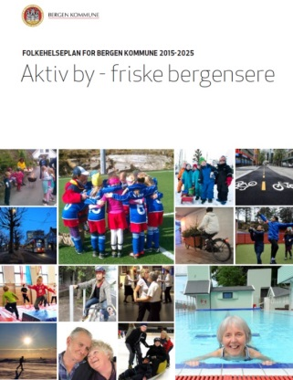
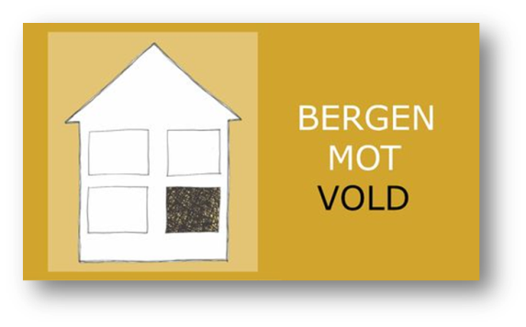
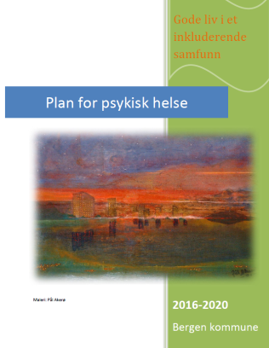
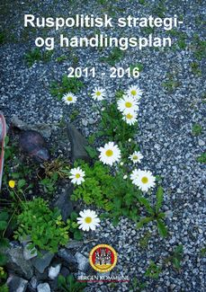
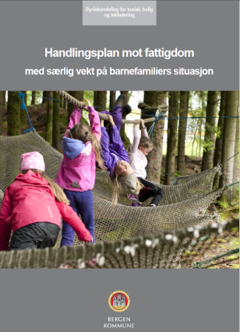
Kort presentasjon av planene
SLT-fokus
Forebyggende fokus

Slide 6
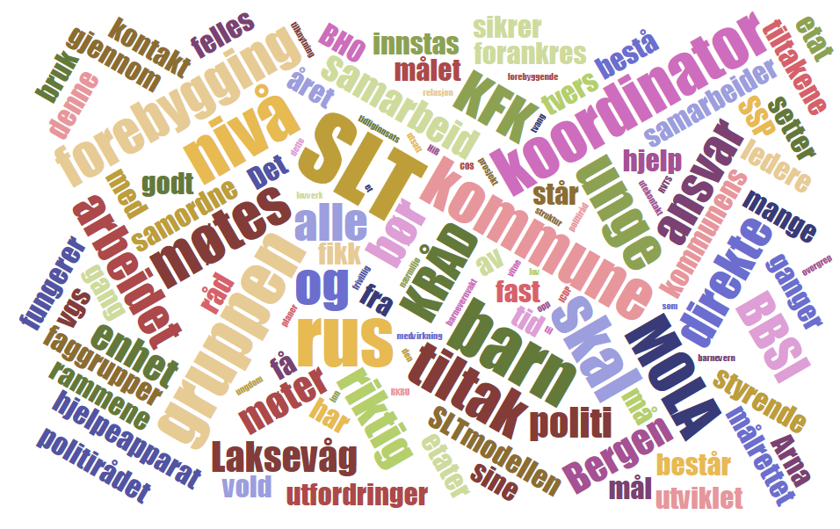

Slide 7
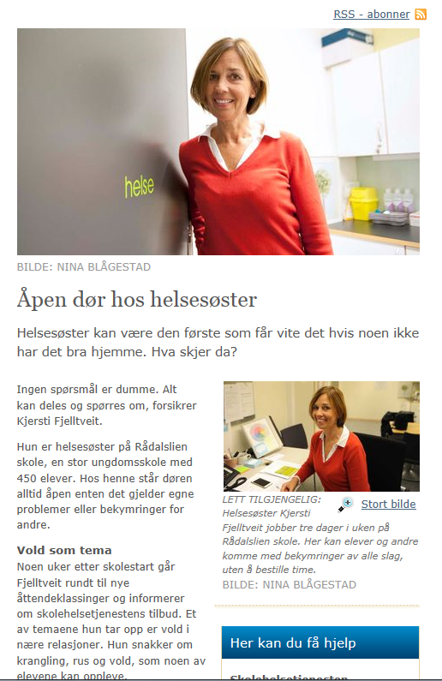
Bergens barn – byens fremtid 2016-2026
Styrke SLT arbeidet med intern samordning på kommunaldirektørnivå; BHO, BSBI og BBSI for å forebygge rus, vold og kriminalitet.
Tverrfaglig samarbeid
Fattigdom
Bruk av rusmidler
Frafall fra skole
Barn som pårørende
Vold i nære relasjoner

Slide 8
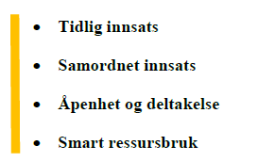
Satsningsområdene
Planen:
Foreslår retning for en helhetlig tjenesteutvikling i Etat for barn og familie (ti årsperiode)
Foreslår økt forebygging, helsefremming og flerfaglighet.
Foreslår et barnevern som fokuserer mer på kjerneoppgavene – og blir skikkelig god på dette.
Foreslår mer systematisk kunnskaps – og kvalitetsutvikling for tjenestene med barn og unge i sentrum.
Fire hovedsatsinger:
Notes:
Si noe om at disse satsingsområdene er basert på sentrale føringer: Primærhelsemelding og oppdatert forskning (helse og barnevern) samt egne rapporter: Barn i Bergen (helsevernetaten)

Slide 9
Innsats etter behov - barnegruppene
Notes:
Hovedinnsatsen gjennom økt kapasitet er knyttet til styrkning på nivået: Nyttig for noen!

Slide 10
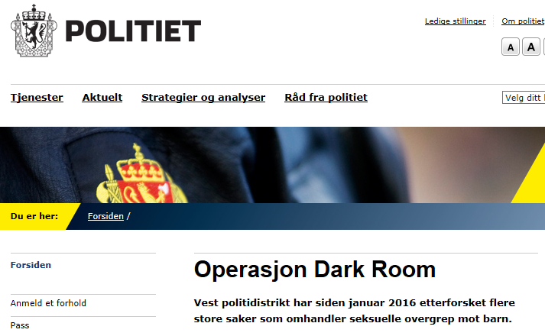
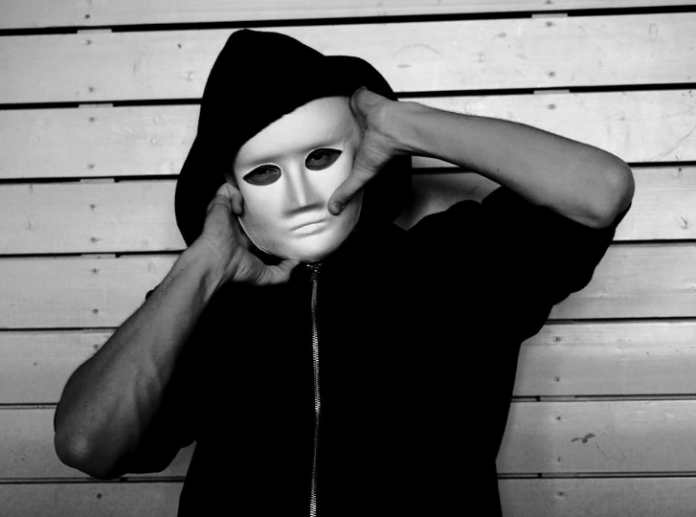
Handlingsplan om vold i nære relasjoner
SLT deltar i planarbeidet
Konsultasjonsteam
Voldskartlegging i helsestasjon
Opplæring barnehager
Voldsuken

Slide 11
Ruspolitisk strategi og handlingsplan - revideres
SLT deltar i planarbeidet og SLT-organiseringen (modellen) presiseres
Ruskartlegging i jordmortjenesten
Startsamtalen
Øke den rusforebyggende kompetansen
Prosjekter «Uønsket fravær og «Innenfor skolen»
Barn som pårørende

Slide 12
Handlingsplan for forebygging av radikalisering og voldelig ekstremisme
Inneholder 20 tiltak fordelt over fire innsatsområder. Oppmerksomheten er på tiltak for forebygging, særlig blant barn og unge.
Kultursensitivitet og mangfold
Tiltak som styrker trygge oppvekstmiljø og motvirker utenforskap.
Det er viktig å hindre at enkeltpersoner og miljøer opplever seg som marginaliserte og på siden av bysamfunnet.
Kommer en veileder for Bergen kommune i 2017
Notes:
Tiltakene er fordelt på fire innsatsområder:
1.Samordning, samarbeid og dialog
2.Trygge og inkluderende nærmiljø
3.Oppfølging der ekstreme personer og miljøer avdekkes
4.Informasjon, kunnskapsutvikling og kunnskapsoverføring

Slide 13
Plan for psykisk helse – barn som pårørende
SLT deltar i planarbeidet og koordinerer arbeidet med barn som pårørende
Utarbeide rutine i alle kommunale tjenester som møter voksne…
Etablering av barneansvarlige
Kartlegging av kompetanse og årlig opplæringstilbud
Tiltak for barn skal inngå i foreldrenes kriseplaner

Slide 14
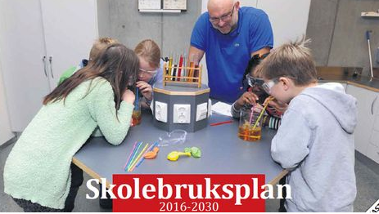
Planer for kvalitet i skolen
SLT ; koordinere arbeidet med barn og unge i forhold til rus og kriminalitet
Samarbeid med barnevern/skolehelse
Tverrfaglige team/ressursteam i skolen
Tverrfaglige utviklingsgrupper for barnehager
Samarbeid BHO og BBSI om risikoutsatte og psykisk syke barn og unge
Notes:
Skolekvalitet" er et omfattende begrep.
Elevenes samlete læringsutbytte er likevel det endelige målet for om en skole og en skoleeier lykkes med å skape en god skole.
«Samlet læringsutbytte» omfatter kunnskaper, ferdigheter og holdninger, men også elevens erfaringer i møte med institusjon og kultur.
Elevens læringsutbytte dreier seg i tillegg om sosiale erfaringer, forståelse av egen læring og eget selvbilde.

Slide 15
Handlingsplan mot fattigdom
Videreutvikle tjenester og tiltak gjennom deltakelse og gjennomføring av prosjekter som krever tverrfaglig og samordnet innsats.
Tiltak overfor enkeltbrukere og familier med sammensatte behov skal ytes helhetlig og koordinert.
Aktvitetskort
SLT-koordinator er saksbehandler for Bufdirs nasjonale fattigdomsmidler
SLT organisering er knutepunktfunksjon for fattigdomsmidler

Slide 16
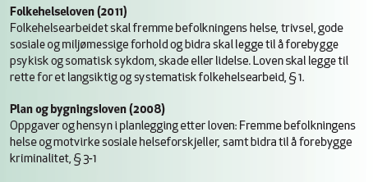
Folkehelseplan
Bidra til at flere fullfører videregående skole, gjennom tidlig intervensjon og bedre samkjørte tjenester gjennom hele utdanningsløpet

Slide 17
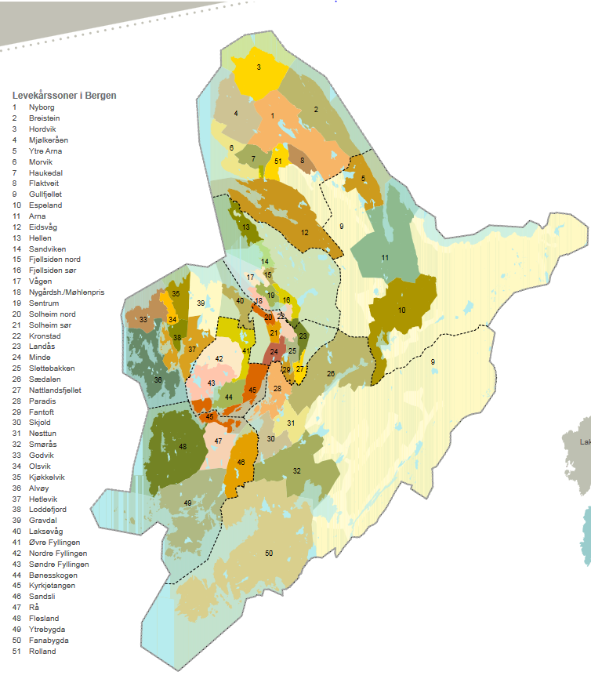
Levekårsrapporter
I Folkehelseloven har alle sektorer i kommunen ansvar for å fremme folkehelse
Folkehelseloven tilsier også at kommunene skal opparbeide seg kunnskap om helsetilstanden til innbyggerne, og hvordan helsetilstanden kan påvirke.
Rapporten om levekår i Bergen kommune er en viktig del av dette arbeidet.
51 soner
Stigmatiserende

Slide 18
Barn og unge i Bergen
Rapporten «Barn og unge i Bergen –
Helseatferd og påvirkningsfaktorer»
(Bergen kommune, 2014)
Nasjonale prøver
Eksamensresultater
Ungdata - nasjonale resultater
Notes:
Ulike parameter

Slide 19
8 soner med høyest samleindeks i 2010 (totalt 51 soner i Bergen kommune)
Notes:
Solheim nord omfatter Gyldenpris
Rå og Nattlandsfjellet har lavest samleindeks med verdien 1,9
•Samlede levekår er basert på et snitt av følgende levekårsområder:
•Median bruttoinntekt
•Barnefattigdom (barn i familier med lav inntekt)
•Sosialhjelpstilfeller (16-24 år)
•Barnevernssaker
•Barneflytting (utflytting fra levekårssonen av familier med barn 6-15 år)
•Lav utdanning 30-59 år
•Uføretrygdede (18-49 år)
•Kommunalt tildelte boliger
•Total kriminalitet
•Totalt sykefravær
•Total dødelighet
Sosial hjelp unge - 4,4 % av personene 16- 24 år mottar sosialhjelp som hovedinntekt i Bergen i 2010. Dette utgjør i alt 1441 personer. I 2009 var tallet 700 og i 2011 var det 516.
Barneverntilfeller i løpet av 2010, 0-17 år. I forhold til 2008 undersøkelsen (levekår) er andelen barnevernstilfeller økt fra 3,9 til 4,2 prosent. Størst økning, Nygårdshøyden/Møhlenpris, Olsvik, Kjøkkelvik, Kronstad, Nyborg, Haukedal, samt Nesttun, Smørås, Landås, Minde og Fanabygda. Nedgang, Espeland, Gravdal, Laksevåg og Solheim Nord.
Lav Utdanning - Antall personer 30-59 år med barne- og ungdomsskolen som høyeste fullførte utdanning (snitt 16,9)
Barnefattigdom - I gjennomsnitt lever 5,6 % av barn og unge i familier der inntekt etter skatt er under halvparten av medianinntekten for familier i Bergen.
Barneflytting, utflytting av barn 6-15 år i soner i Bergen
Totalt utgjør de kommunalt tildelte boligene 2, 4 % av den samlede boligmassen i Bergen
soshjelp bvtj lav utd. Fattig flytting kom boliger
9, 1 Solheim nord 10,6 10,4 27,3 18,9 20,4 12,4
8, 5 Laksevåg 7,2 7,6 22,3 12,3 10,7 5,1
8, 5 Slettebakken 9,4 9,9 19,9 23 12,9 9,7
8,5 Solheim sør 10,6 6,4 19 15,1 24,2 5,6
8, 4 Olsvik 4,8 8,2 27,6 7,4 7,3 3,6
8, 1 Loddefjord 3,4 8,4 32,3 9,3 9,5 0,6

Slide 20
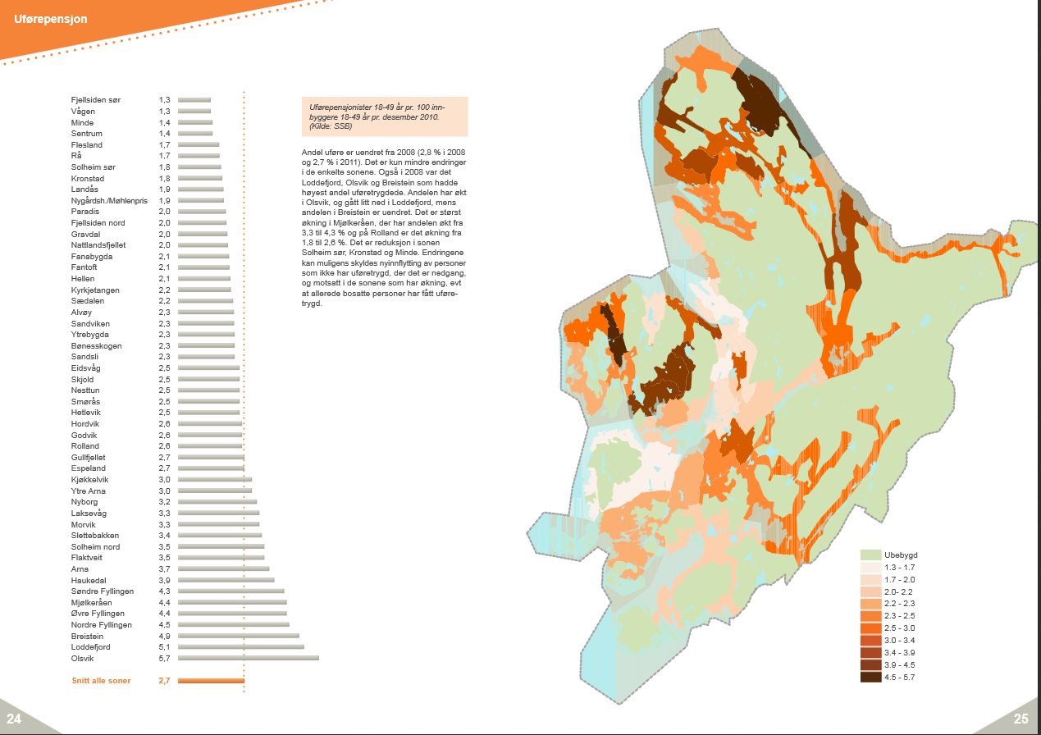

Slide 21
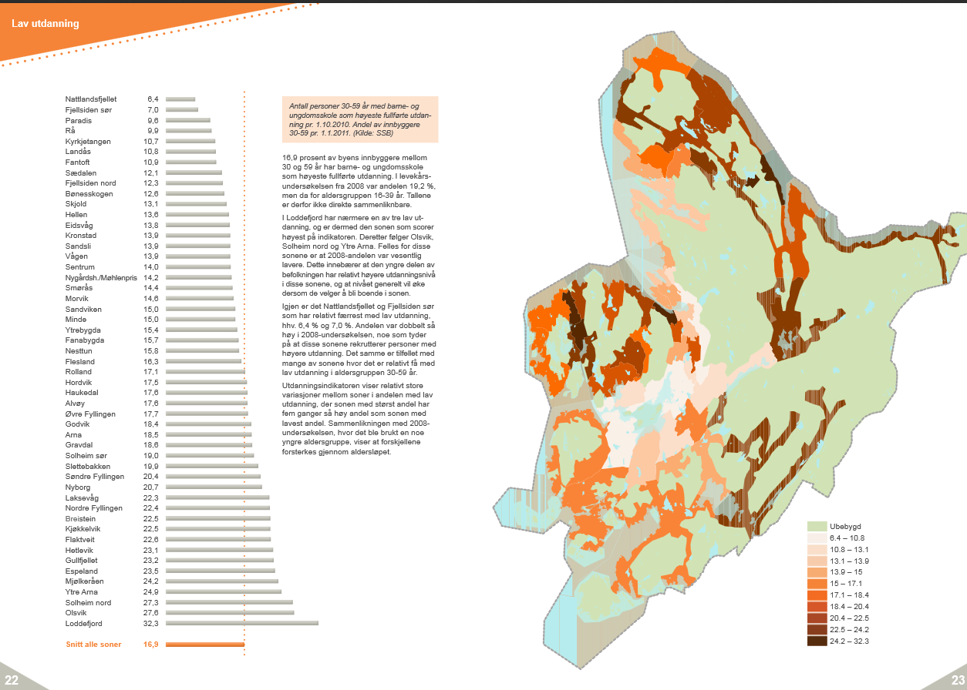

Slide 22
Soner i Laksevåg bydel – barn og unge
Notes:
Rapporten «Barn og unge i Bergen – Helseatferd og påvirkningsfaktorer» (Bergen kommune, 2014)
Olsvik viser at en stor andel unge ikke er fysisk aktive på fritiden, samtidig som mange rapporterer om psykiske plager og bekymringer hjemme.
Svært høy andel skolestartbarn har foreldre som røyker, og en høy andel 8.klassinger har fast kontakt med behandlings- eller hjelpetjenester.
Samtidig gjør elevene ved Olsvik skole (kombinert barne- og ungdomsskole og Bergens største grunnskole) det svært bra på nasjonale prøver for 5.trinn og ligger til dels godt over snittet for Bergen.
Kvalitetstallene for skolen for øvrig er noe mer varierende. I grunnskolepoeng ligger skolen et lite stykke under snittet. En del av elevene i Olsvik har dessuten Kjøkkelvik skole som sin nærskole.
Her er resultatene av nasjonale prøver for 5.trinn under snittet for Bergen. I grunnskolepoeng er skolen rimelig på nivå med Olsvik skole.
Olsvik har også en relativt ny videregående skole – Olsvikåsen VGS – fra 2006 som ligger flott til på høyden.
Loddefjord viser at en stor andel unge ikke er fysisk aktive på fritiden, og at mange ikke spiser mat på skolen hver dag.
Mange barn og unge har foreldre som røyker, og en relativt stor andel snakker ikke godt norsk ved skolestart.
Elevene ved Loddefjord skole gjør det noe svakere enn snittet på nasjonale prøver for 5.trinn.
Kvalitetstallene for skolen er for øvrig rimelig nært gjennomsnittet for Bergen, selv om det er høyere grad av mobbing.
Elevene ved Vadmyra skole gjør det noe bedre enn snittet på nasjonale prøver. Kvalitetstallene ligger imidlertid jevnt over noe under snittet.
Sandgotna ungdomsskole ligger et stykke under snittet på grunnskolepoeng . Eksamenskarakterene for 10.trinn er jevnt over et godt stykke under snittet.
Det samme gjelder nasjonale prøver for 9.trinn.

Slide 23
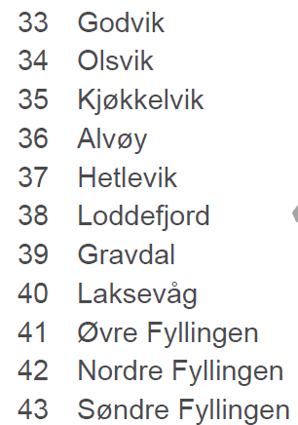
Levekårsrapport (BHO)
8 levekårssoner og områdesatsing (BSBI)
Områdesatsing er et helhetlig løft i et geografisk område, bygger på samordnet sosialt og fysisk miljøopprustningsprogram. Levekårsdata er viktig bakgrunnsdata for utvelgelse og prioritering av områder for områdesatsing.
Solheim Nord/ Slettebakken (og Solheim sør)
Laksevåg
Ytre Arna
Olsvik
Loddefjord
Slettebakken
Mjølkeråen
Åtte levekårssonene som har lagt stabilt lavest på levekårsrapportene fra 2008
Notes:
Levekårsrapporten for 2016, som bygger på 2015 tall viser i hovedsak de samme mønstre som tidligere kartlegginger.
(2008 og 2011)
Solheim sør blir tatt med i Ny energi rundt Damsgårdssundet

